Slide 1

MAK 308
MAKİNA DİNAMİĞİ
2018-2019 Bahar
Dr. Nurdan Bilgin

Slide 2
Hareket Denkleminin Çıkarılışı ve Sayısal Olarak Çözümü
Geçen derslerde, hız ve ivme etki katsayılarını elde ederek; mekanizmanın hareketinin sadece bir bağımsız değişkene bağlı olarak ifade edilebileceğini göstermiştik.
Etki katsayılarını kullanarak sistemde değişik hızlarda hareket eden tüm kütleleri tek bir kütleye indirgeyebileceğimizi konuştuk
Cisme etki eden tüm dış kuvvetleri de tek bir kuvvete indirgeyebileceğimizi tartıştık.
Bu indirgeme sırasında enerjinin ve yapılan işin eşdeğerliğinin korunacağını konuştuk.
Bu dersimizde, önce bir yayın genelleştirilmiş kuvvetinin elde edilmesini tartışacağız ardından
Elde edilen hareket denkleminin sayısal çözümü üzerine bir örnek yapacağız.
Biraz matlab’ komutlarından söz edeceğiz.

Slide 3
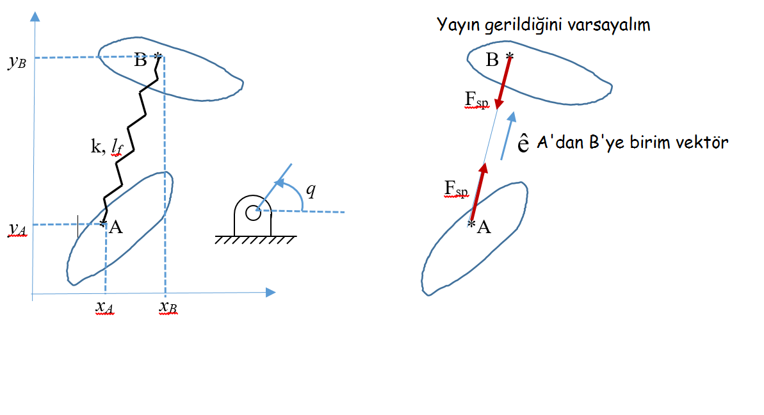
Bir Yayın Genelleştirilmiş Kuvveti

Slide 4
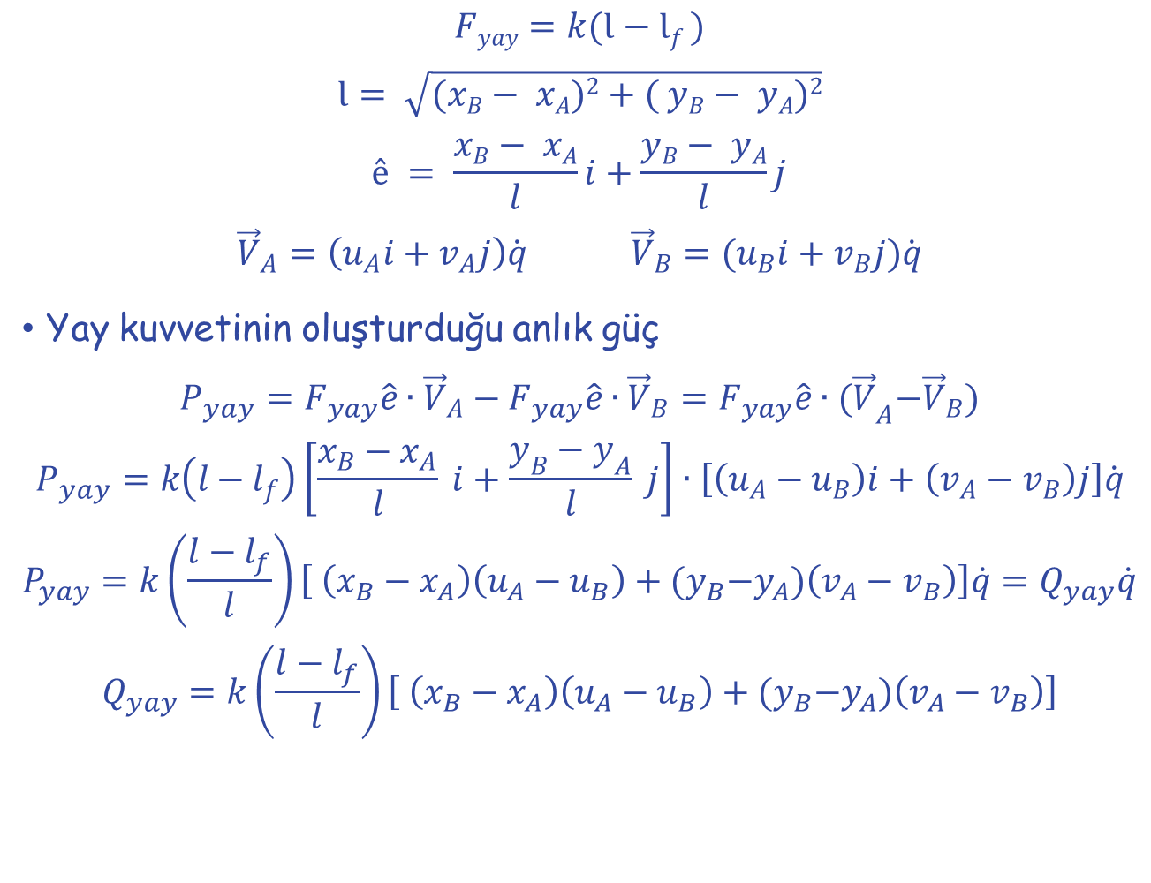
Bir Yayın Genelleştirilmiş Kuvveti
$$Fyay=k(Ɩ−Ɩf )$$
$$Ɩ= \sqrt{(xB− xA)2+( yB− yA)2}$$
$$ê = \frac{xB− xA}{l}i+\frac{yB− yA}{l}j$$
$${\vec{V}}_{A}=\left(u_{A}i+v_{A}j\right)\dot{q} {\vec{V}}_{B}=(u_{B}i+v_{B}j)\dot{q}$$
Yay kuvvetinin oluşturduğu anlık güç
$$P_{yay}=F_{yay}\hat{e}∙{\vec{V}}_{A}−F_{yay}\hat{e}∙{\vec{V}}_{B}=F_{yay}\hat{e}∙{(\vec{V}}_{A}−{\vec{V}}_{B})$$
$$P_{yay}=k\left(l−l_{f}\right)\left[\frac{x_{B}−x_{A}}{l} i+\frac{y_{B}−y_{A}}{l} j\right]∙\left[\left(u_{A}−u_{B}\right)i+\left(v_{A}−v_{B}\right)j\right]\dot{q}$$
$$P_{yay}=k\left(\frac{l−l_{f}}{l}\right)\left[ \left(x_{B}−x_{A}\right)\left(u_{A}−u_{B}\right)+{(y}_{B}−y_{A})\left(v_{A}−v_{B}\right)\right]\dot{q}=Q_{yay}\dot{q}$$
$$Q_{yay}=k\left(\frac{l−l_{f}}{l}\right)\left[ \left(x_{B}−x_{A}\right)\left(u_{A}−u_{B}\right)+{(y}_{B}−y_{A})\left(v_{A}−v_{B}\right)\right]$$

Slide 5
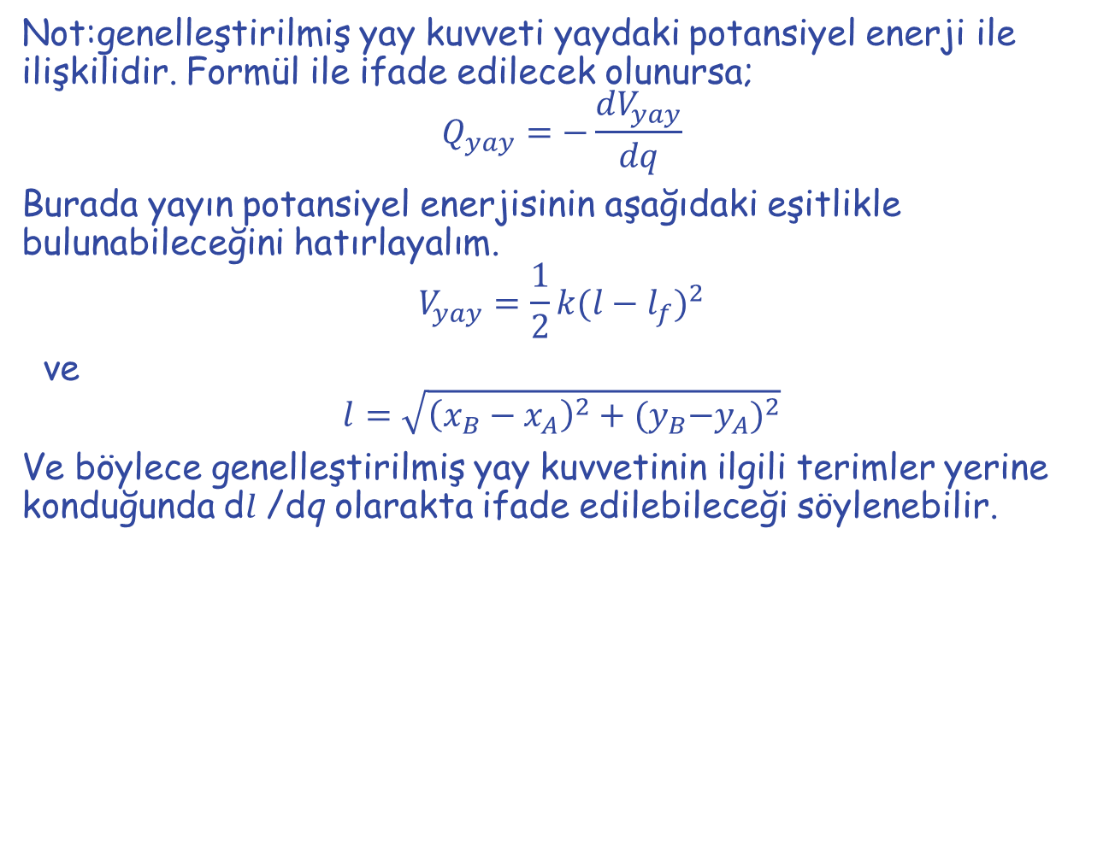
Bir Yayın Genelleştirilmiş Kuvveti
Not:genelleştirilmiş yay kuvveti yaydaki potansiyel enerji ile ilişkilidir. Formül ile ifade edilecek olunursa;
$$Q_{yay}=−\frac{dV_{yay}}{dq}$$
Burada yayın potansiyel enerjisinin aşağıdaki eşitlikle bulunabileceğini hatırlayalım.
$$V_{yay}=\frac{1}{2}k{(l−l_{f})}^{2}$$
ve
$$l=\sqrt{{\left(x_{B}−x_{A}\right)}^{2}+{{(y}_{B}−y_{A})}^{2}}$$
Ve böylece genelleştirilmiş yay kuvvetinin ilgili terimler yerine konduğunda dƖ /dq olarakta ifade edilebileceği söylenebilir.

Slide 6




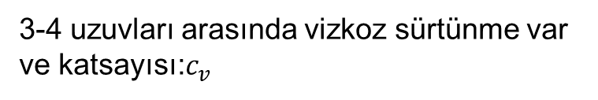



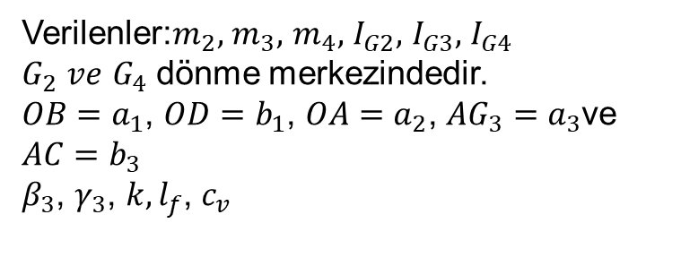











Örnek:
Verilenler:$m_{2},$ $m_{3},$ $m_{4},$ $I_{G2},$ $I_{G3},$ $I_{G4}$
$G_{2}$ $ve$ $G_{4}$ dönme merkezindedir.
$OB=a_{1}$, $OD=b_{1}$, $OA=a_{2}$, ${AG}_{3}=a_{3}$ve $AC=b_{3}$
$β_{3}$, $γ_{3}$, $k, l_{f}$, $c_{v}$
$$y$$
$$C$$
$$k, l_{f}$$
$$yer çekimi g$$
$$D$$
$$G_{3}$$
$$γ_{3}$$
$$A$$
$$β_{3}$$
$$b_{1}$$
$$φ_{2}$$
$$O,G_{2}$$
$$q$$
$$B,G_{4}$$
$$x$$
$$M_{m}$$
$$φ_{1}$$
3-4 uzuvları arasında vizkoz sürtünme var ve katsayısı:$c_{v}$
$$a_{1}$$

Slide 7
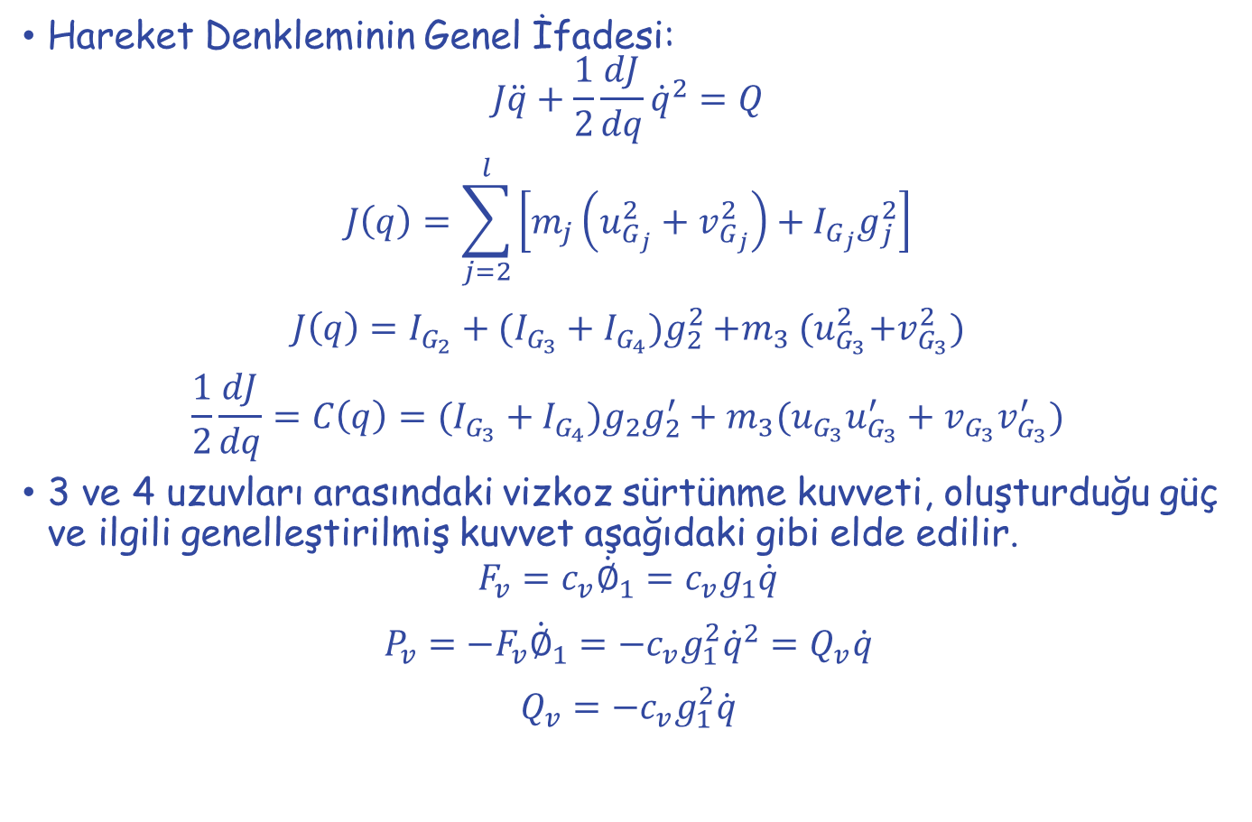
Örnek:
Hareket Denkleminin Genel İfadesi:
$$J\ddot{q}+\frac{1}{2}\frac{dJ}{dq}{\dot{q}}^{2}=Q$$
$$J\left(q\right)=\sum_{j=2}^{l}{\left[m_{j}\left(u_{G_{j}}^{2}+v_{G_{j}}^{2}\right)+I_{G_{j}}g_{j}^{2}\right]}$$
$$J\left(q\right)=I_{G_{2}}+(I_{G_{3}}+I_{G_{4}})g_{2}^{2}{+m}_{3}{(u}_{G_{3}}^{2}+v_{G_{3}}^{2})$$
$$\frac{1}{2}\frac{dJ}{dq}=C\left(q\right)=(I_{G_{3}}+I_{G_{4}})g_{2}g_{2}^{′}+m_{3}(u_{G_{3}}u_{G_{3}}^{′}+v_{G_{3}}v_{G_{3}}^{′})$$
3 ve 4 uzuvları arasındaki vizkoz sürtünme kuvveti, oluşturduğu güç ve ilgili genelleştirilmiş kuvvet aşağıdaki gibi elde edilir.
$$F_{v}=c_{v}{\dot{∅}}_{1}=c_{v}g_{1}\dot{q}$$
$$P_{v}=−F_{v}{\dot{∅}}_{1}=−c_{v}g_{1}^{2}{\dot{q}}^{2}=Q_{v}\dot{q}$$
$$Q_{v}=−c_{v}g_{1}^{2}\dot{q}$$

Slide 8
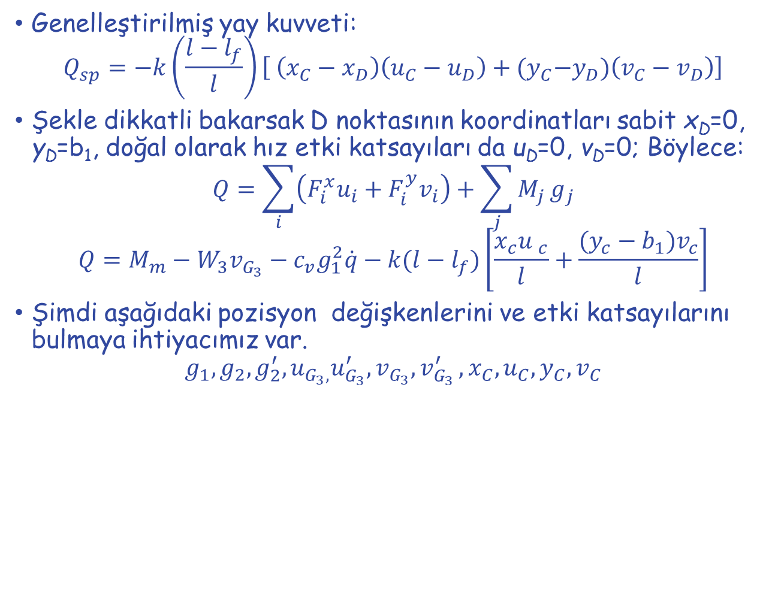
Örnek:
Genelleştirilmiş yay kuvveti:
$$Q_{sp}=−k\left(\frac{l−l_{f}}{l}\right)\left[ \left(x_{C}−x_{D}\right)\left(u_{C}−u_{D}\right)+{(y}_{C}−y_{D})\left(v_{C}−v_{D}\right)\right]$$
Şekle dikkatli bakarsak D noktasının koordinatları sabit x_{D}=0, y_{D}=b₁, doğal olarak hız etki katsayıları da u_{D}=0, v_{D}=0; Böylece:
$$Q=\sum_{i}{\left(F_{i}^{x}u_{i}+F_{i}^{y}v_{i}\right)}+\sum_{j}{M_{j}}g_{j}$$
$$Q=M_{m}−W_{3}v_{G_{3}}−c_{v}g_{1}^{2}\dot{q}−k(l−l_{f})\left[\frac{x_{c}{u }_{c}}{l}+\frac{(y_{c}−b_{1})v_{c}}{l}\right]$$
Şimdi aşağıdaki pozisyon değişkenlerini ve etki katsayılarını bulmaya ihtiyacımız var.
$$g_{1}, g_{2}, g_{2}^{′}, u_{G_{3},}u_{G_{3}}^{′},v_{G_{3}}{,v}_{G_{3}}^{′},x_{C},u_{C},y_{C},v_{C}$$

Slide 9
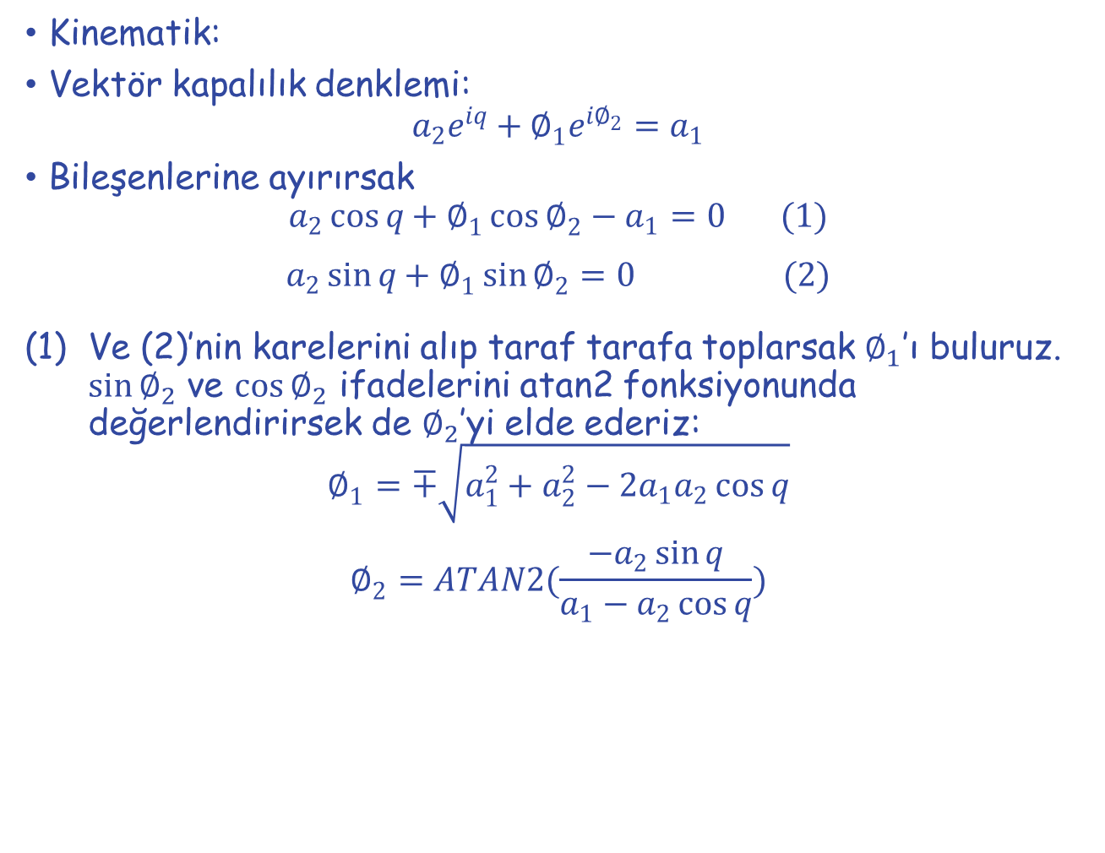
Örnek
Kinematik:
Vektör kapalılık denklemi:
$$a_{2}e^{iq}+∅_{1}e^{i∅_{2}}=a_{1}$$
Bileşenlerine ayırırsak
$$a_{2}\cos{q}+∅_{1}\cos{∅_{2}}−a_{1}=0 (1)$$
$$a_{2}\sin{q}+∅_{1}\sin{∅_{2}}=0 (2)$$
Ve (2)’nin karelerini alıp taraf tarafa toplarsak $∅_{1}$’ı buluruz. $\sin{∅_{2}}$ ve $\cos{∅_{2}}$ ifadelerini atan2 fonksiyonunda değerlendirirsek de $∅_{2}$’yi elde ederiz:
$$∅_{1}=∓\sqrt{a_{1}^{2}+a_{2}^{2}−2a_{1}a_{2}\cos{q}}$$
$$∅_{2}=ATAN2(\frac{−a_{2}\sin{q}}{a_{1}−a_{2}\cos{q}})$$

Slide 10
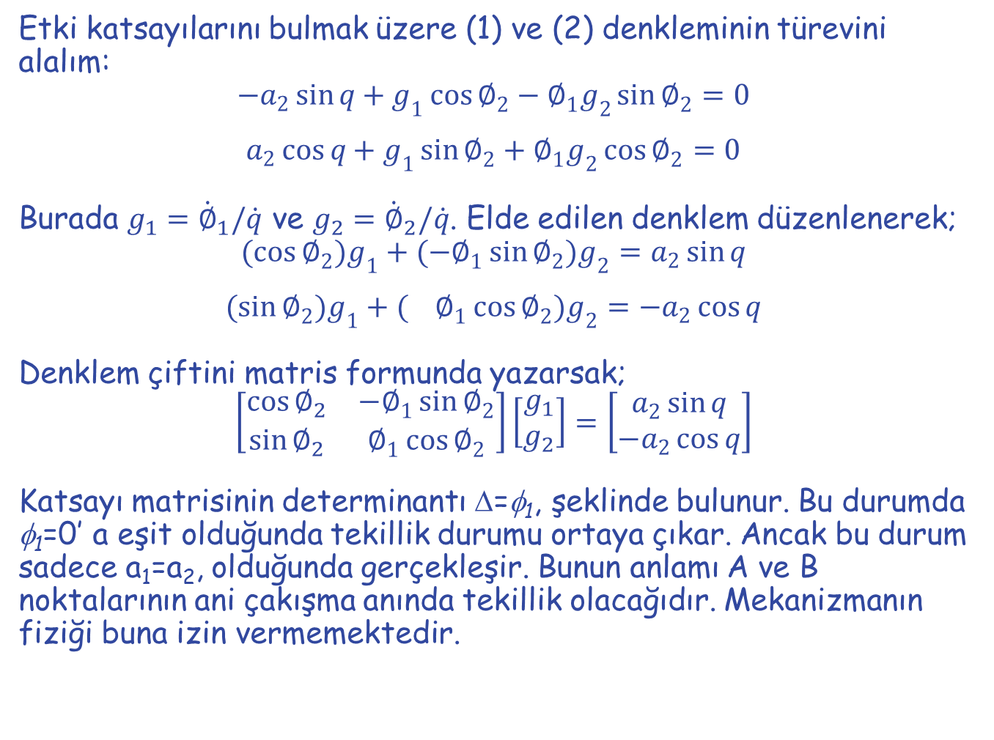
Örnek
Etki katsayılarını bulmak üzere (1) ve (2) denkleminin türevini alalım:
$$−a_{2}\sin{q}+g_{1}\cos{∅_{2}}−∅_{1}g_{2}\sin{∅_{2}}=0$$
$$a_{2}\cos{q}+g_{1}\sin{∅_{2}}+∅_{1}g_{2}\cos{∅_{2}}=0$$
Burada $g_{1}={\dot{∅}}_{1}/\dot{q}$ ve $g_{2}={\dot{∅}}_{2}/\dot{q}$. Elde edilen denklem düzenlenerek;
$$(\cos{∅_{2})g_{1}+(−∅_{1}\sin{∅_{2}}})g_{2}=a_{2}\sin{q}$$
$$(\sin{∅_{2})g_{1}+( ∅_{1}\cos{∅_{2}}})g_{2}={−a}_{2}\cos{q}$$
Denklem çiftini matris formunda yazarsak;
$$\left[\begin{matrix}\cos{∅_{2}} & −∅_{1}\sin{∅_{2}} \\ \sin{∅_{2}} & ∅_{1}\cos{∅_{2}}\end{matrix}\right]\left[\begin{matrix}g_{1} \\ g_{2}\end{matrix}\right]=\left[\begin{matrix}a_{2}\sin{q} \\ −a_{2}\cos{q}\end{matrix}\right]$$
Katsayı matrisinin determinantı Δ=φ₁, şeklinde bulunur. Bu durumda φ₁=0’ a eşit olduğunda tekillik durumu ortaya çıkar. Ancak bu durum sadece a₁=a₂, olduğunda gerçekleşir. Bunun anlamı A ve B noktalarının ani çakışma anında tekillik olacağıdır. Mekanizmanın fiziği buna izin vermemektedir.

Slide 11
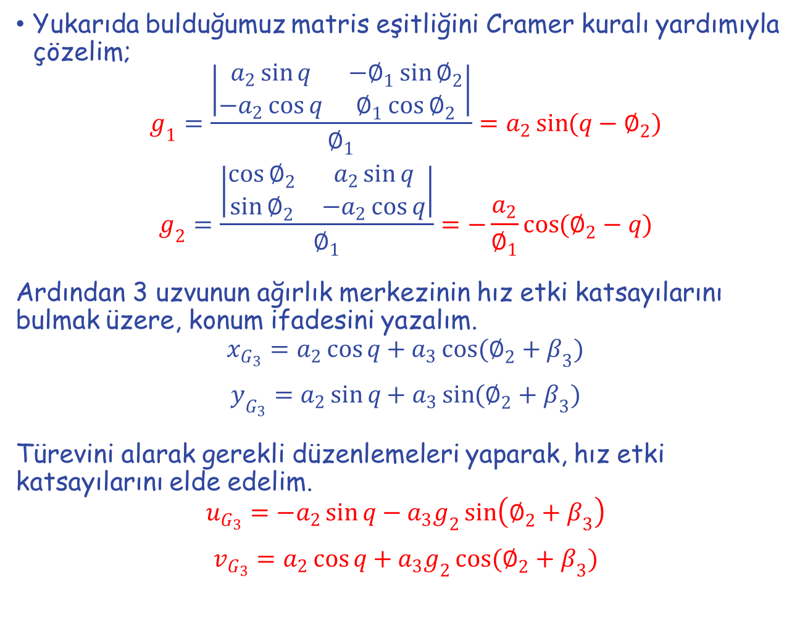
Örnek:
Yukarıda bulduğumuz matris eşitliğini Cramer kuralı yardımıyla çözelim;
$$g_{1}=\frac{\left|\begin{matrix}a_{2}\sin{q} & −∅_{1}\sin{∅_{2}} \\ −a_{2}\cos{q} & ∅_{1}\cos{∅_{2}}\end{matrix}\right|}{∅_{1}}=a_{2}\sin{(q−∅_{2})}$$
$$g_{2}=\frac{\left|\begin{matrix}\cos{∅_{2}} & a_{2}\sin{q} \\ \sin{∅_{2}} & −a_{2}\cos{q}\end{matrix}\right|}{∅_{1}}=−\frac{a_{2}}{∅_{1}}\cos{(∅_{2}−q)}$$
Ardından 3 uzvunun ağırlık merkezinin hız etki katsayılarını bulmak üzere, konum ifadesini yazalım.
$$x_{G_{3}}=a_{2}\cos{q}+a_{3}\cos{(∅_{2}+β_{3})}$$
$$y_{G_{3}}=a_{2}\sin{q}+a_{3}\sin{(∅_{2}+β_{3})}$$
Türevini alarak gerekli düzenlemeleri yaparak, hız etki katsayılarını elde edelim.
$$u_{G_{3}}=−a_{2}\sin{q}−a_{3}g_{2}\sin\left(∅_{2}+β_{3}\right)$$
$$v_{G_{3}}=a_{2}\cos{q}+a_{3}g_{2}\cos{(∅_{2}+β_{3})}$$

Slide 12
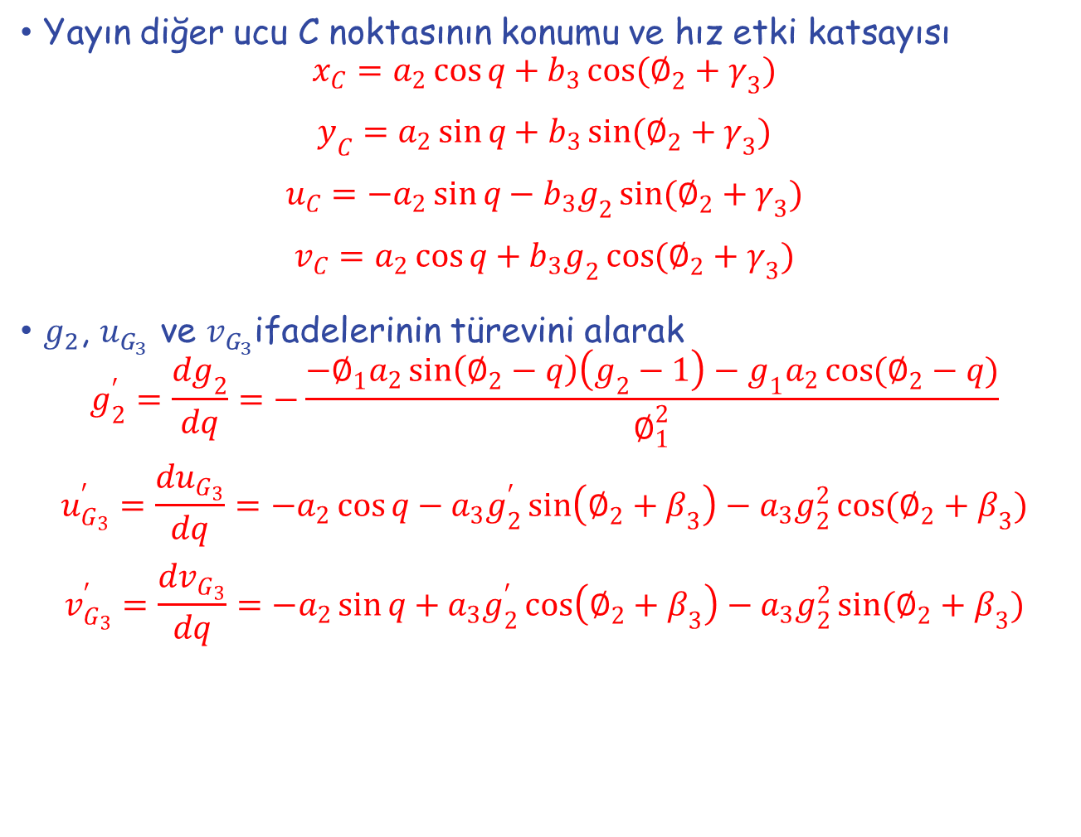
Örnek
Yayın diğer ucu C noktasının konumu ve hız etki katsayısı
$$x_{C}=a_{2}\cos{q}+b_{3}\cos{(∅_{2}+γ_{3})}$$
$$y_{C}=a_{2}\sin{q}+b_{3}\sin{(∅_{2}+γ_{3})}$$
$$u_{C}=−a_{2}\sin{q}−b_{3}g_{2}\sin{(∅_{2}+γ_{3})}$$
$$v_{C}=a_{2}\cos{q}+b_{3}g_{2}\cos{(∅_{2}+γ_{3})}$$
$g_{2}$, $u_{G_{3}}$ ve $v_{G_{3}}$ifadelerinin türevini alarak
$$g_{2}^{′}=\frac{dg_{2}}{dq}=−\frac{−∅_{1}a_{2}\sin\left(∅_{2}−q\right)\left(g_{2}−1\right)−g_{1}a_{2}\cos{(∅_{2}−q)}}{∅_{1}^{2}}$$
$$u_{G_{3}}^{′}=\frac{du_{G_{3}}}{dq}=−a_{2}\cos{q−a_{3}g_{2}^{′}}\sin\left(∅_{2}+β_{3}\right)−a_{3}g_{2}^{2}\cos{(∅_{2}+β_{3})}$$
$$v_{G_{3}}^{′}=\frac{dv_{G_{3}}}{dq}=−a_{2}\sin{q+a_{3}g_{2}^{′}}\cos\left(∅_{2}+β_{3}\right)−a_{3}g_{2}^{2}\sin{(∅_{2}+β_{3})}$$

Slide 13
Hareket Denkleminin Sayısal Yollarla Çözümü
Doğrusal olmayan diferansiyel denklemlerin yaklaşık çözümünü elde etmek için birçok sayısal integrasyon yöntemi mevcuttur.
Bu sayısal analiz yöntemleri, elinizin altında bir bilgisayar olduğu sürece oldukça işlevseldir, doğruya çok yakın sonuçlar üretirler.
Sayısal integrasyon yöntemlerinin kapsamlı olarak anlatılması bu dersin kapsamı dışındadır.
Biz burada sadece yöntemlerden biri olan dördüncü derece Runge-Kutta anlatacağız.
Bu yöntem, diğer yöntemlere göre daha doğru sonuç verdiği ve uygulaması kolay olduğu için seçilmiştir.

Slide 14
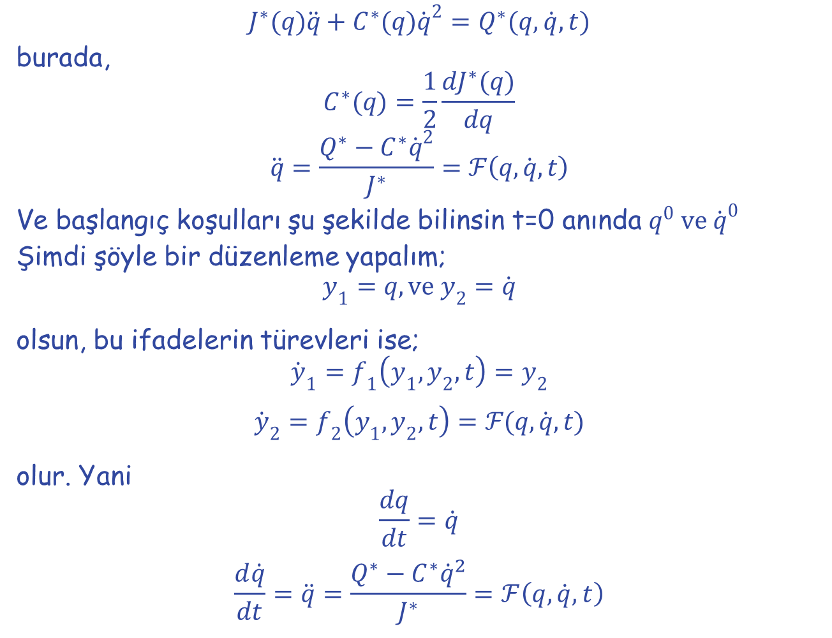
Runge-Kutta ile Hareket Denkleminin Çözümü
$$J^{∗}(q)\ddot{q}+C^{∗}(q){\dot{q}}^{2}=Q^{∗}(q,\dot{q},t)$$
burada,
$$C^{∗}(q)=\frac{1}{2}\frac{dJ^{∗}(q)}{dq}$$
$$\ddot{q}=\frac{Q^{∗}−C^{∗}{\dot{q}}^{2}}{J^{∗}}=ℱ\left(q,\dot{q},t\right)$$
Ve başlangıç koşulları şu şekilde bilinsin t=0 anında $q^{0} ve {\dot{q}}^{0}$
Şimdi şöyle bir düzenleme yapalım;
$$y_{1}=q, ve y_{2}=\dot{q}$$
olsun, bu ifadelerin türevleri ise;
$${\dot{y}}_{1}=f_{1}\left(y_{1},y_{2},t\right)=y_{2}$$
$${\dot{y}}_{2}=f_{2}\left(y_{1},y_{2},t\right)=ℱ(q,\dot{q},t)$$
olur. Yani
$$\frac{dq}{dt}=\dot{q}$$
$$\frac{d\dot{q}}{dt}=\ddot{q}=\frac{Q^{∗}−C^{∗}{\dot{q}}^{2}}{J^{∗}}=ℱ\left(q,\dot{q},t\right)$$

Slide 15
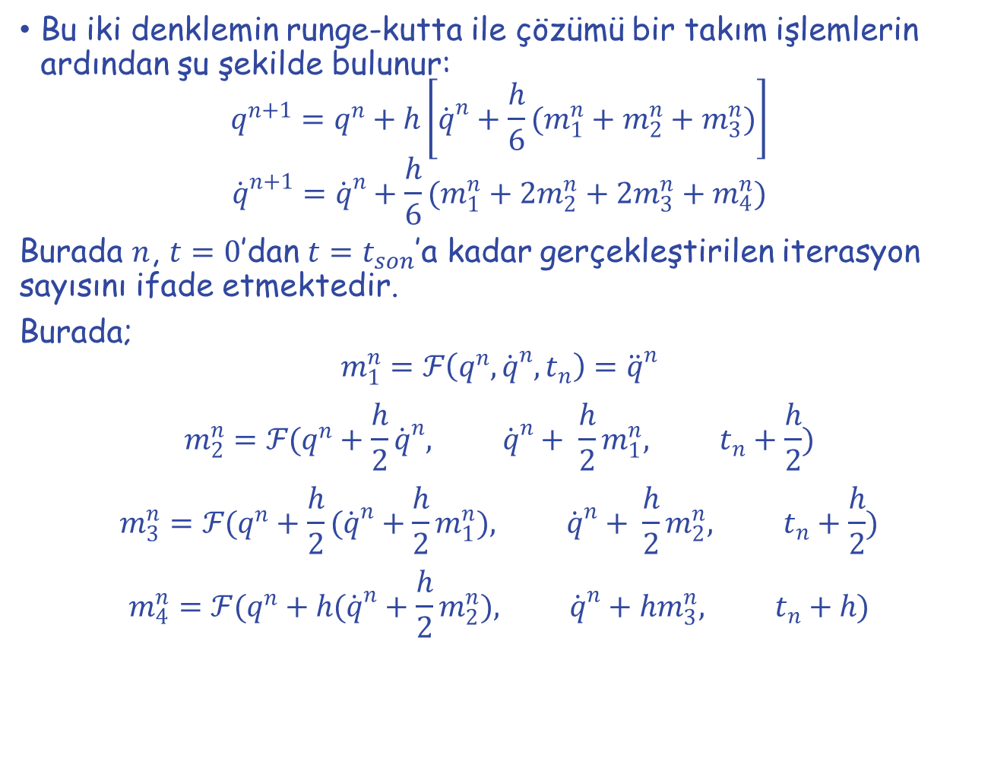
Runge-Kutta ile Hareket Denkleminin Çözümü
Bu iki denklemin runge-kutta ile çözümü bir takım işlemlerin ardından şu şekilde bulunur:
$$q^{n+1}=q^{n}+h\left[{\dot{q}}^{n}+\frac{h}{6}(m_{1}^{n}+m_{2}^{n}+m_{3}^{n})\right]$$
$${\dot{q}}^{n+1}={\dot{q}}^{n}+\frac{h}{6}(m_{1}^{n}+2m_{2}^{n}+2m_{3}^{n}+m_{4}^{n})$$
Burada $n$, $t=0$’dan $t=t_{son}$’a kadar gerçekleştirilen iterasyon sayısını ifade etmektedir.
Burada;
$$m_{1}^{n}=ℱ\left(q^{n},{\dot{q}}^{n}, t_{n}\right)={\ddot{q}}^{n}$$
$$m_{2}^{n}=ℱ(q^{n}+\frac{h}{2}{\dot{q}}^{n}, {\dot{q}}^{n}+ \frac{h}{2}m_{1}^{n}, t_{n}+\frac{h}{2})$$
$$m_{3}^{n}=ℱ(q^{n}+\frac{h}{2}({\dot{q}}^{n}+\frac{h}{2}m_{1}^{n}), {\dot{q}}^{n}+ \frac{h}{2}m_{2}^{n}, t_{n}+\frac{h}{2})$$
$$m_{4}^{n}=ℱ(q^{n}+h({\dot{q}}^{n}+\frac{h}{2}m_{2}^{n}), {\dot{q}}^{n}+hm_{3}^{n}, t_{n}+h)$$

Slide 16

Dördüncü Derece Runge-Kutta Methods
En popüler Runge-Kutta yöntemidir. Formülasyon şu şekildedir.
$$y_{i+1}=y_{i}+\frac{1}{6}\left(k_{1}+2k_{2}+2k_{3}+k_{4}\right)h$$
Burada
$$k_{1}=f\left(x_{i},y_{i}\right)$$
$$k_{2}=f\left(x_{i}+\frac{1}{2}h, y_{i}+\frac{1}{2}k_{1}h\right)$$
$$k_{3}=f\left(x_{i}+\frac{1}{2}h, y_{i}+\frac{1}{2}k_{2}h\right)$$
$$k_{4}=f\left(x_{i}+h,y_{i}+k_{3}h\right)$$

Slide 17

Basit Bir Örnek ile Runge-Kutta Yönteminin Açıklanması
Problem: Aşağıdaki diferansiyel denklemlerini dördüncü dereceden Runge-Kutta yöntemini kullanarak çözünüz.
$$\frac{dy_{1}}{dx}=−0.5y_{1}$$
$$\frac{dy_{2}}{dx}=4−0.3y_{2}−0.1y_{1}$$
Başlangıç koşulları: $x=0$, $y_{1}\left(0\right)=4$, $y_{2}\left(0\right)=6$ ise $y_{1}\left(2\right)=?$, $y_{2}\left(2\right)=?$ Değerlerini bulunuz. Adım büyüklüğünü h=0.5 olarak kullanınız.

Slide 18
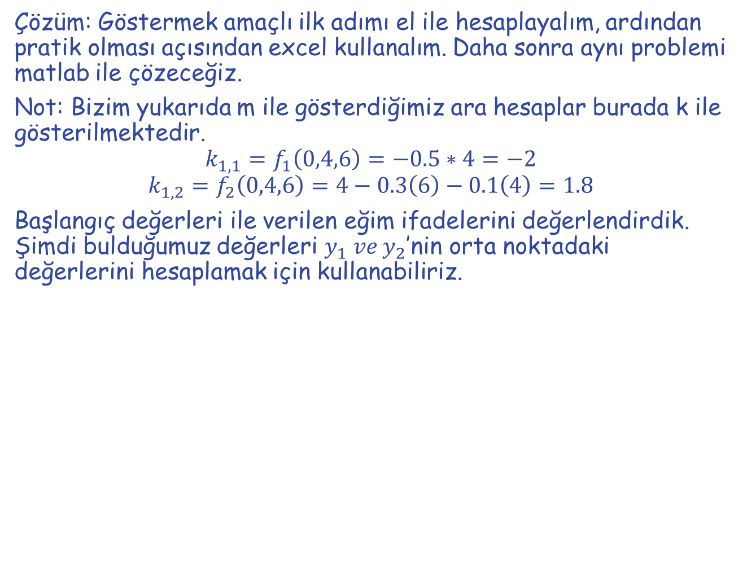
Basit Bir Örnek ile Runge-Kutta Yönteminin Açıklanması
Çözüm: Göstermek amaçlı ilk adımı el ile hesaplayalım, ardından pratik olması açısından excel kullanalım. Daha sonra aynı problemi matlab ile çözeceğiz.
Not: Bizim yukarıda m ile gösterdiğimiz ara hesaplar burada k ile gösterilmektedir.
$$k_{1,1}=f_{1}\left(0,4,6\right)=−0.5∗4=−2$$
$$k_{1,2}=f_{2}\left(0,4,6\right)=4−0.3\left(6\right)−0.1\left(4\right)=1.8$$
Başlangıç değerleri ile verilen eğim ifadelerini değerlendirdik. Şimdi bulduğumuz değerleri $y_{1} ve y_{2}$’nin orta noktadaki değerlerini hesaplamak için kullanabiliriz.

Slide 19
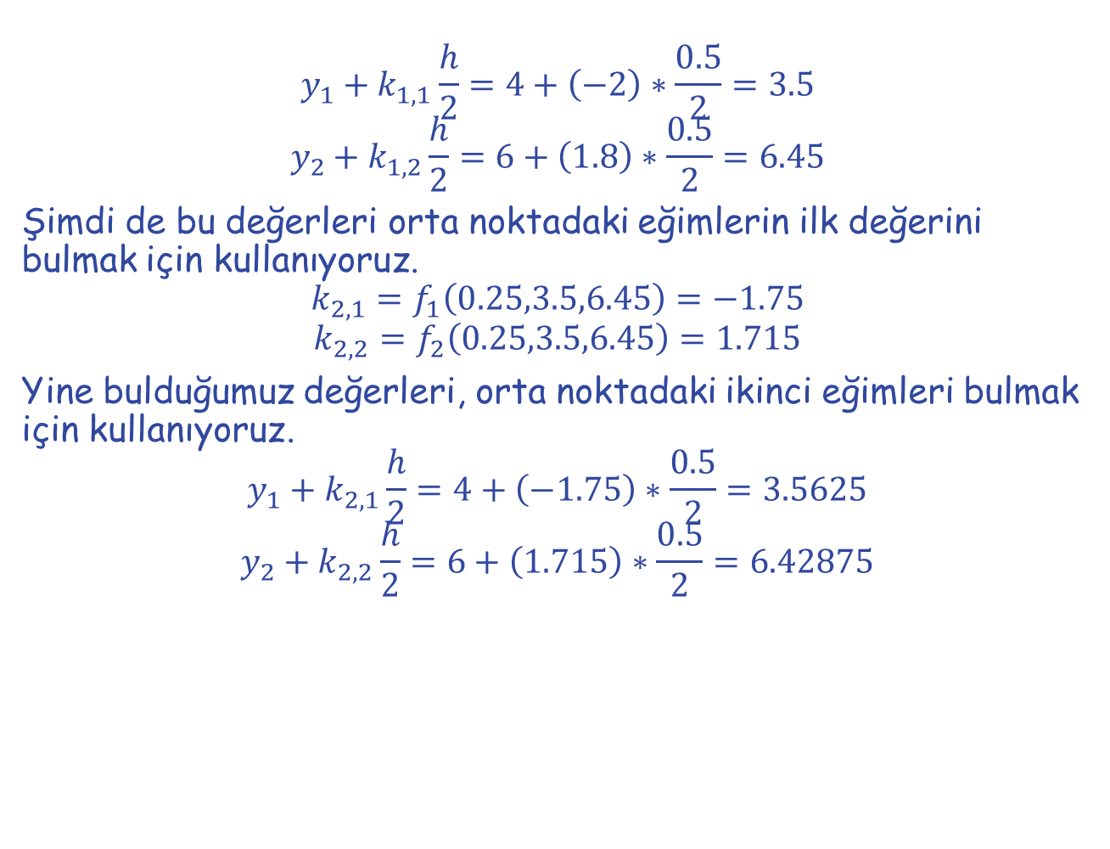
Basit Bir Örnek ile Runge-Kutta Yönteminin Açıklanması
$$y_{1}+k_{1,1}\frac{h}{2}=4+\left(−2\right)∗\frac{0.5}{2}=3.5$$
$$y_{2}+k_{1,2}\frac{h}{2}=6+\left(1.8\right)∗\frac{0.5}{2}=6.45$$
Şimdi de bu değerleri orta noktadaki eğimlerin ilk değerini bulmak için kullanıyoruz.
$$k_{2,1}=f_{1}\left(0.25,3.5,6.45\right)=−1.75$$
$$k_{2,2}=f_{2}\left(0.25,3.5,6.45\right)=1.715$$
Yine bulduğumuz değerleri, orta noktadaki ikinci eğimleri bulmak için kullanıyoruz.
$$y_{1}+k_{2,1}\frac{h}{2}=4+\left(−1.75\right)∗\frac{0.5}{2}=3.5625$$
$$y_{2}+k_{2,2}\frac{h}{2}=6+\left(1.715\right)∗\frac{0.5}{2}=6.42875$$

Slide 20
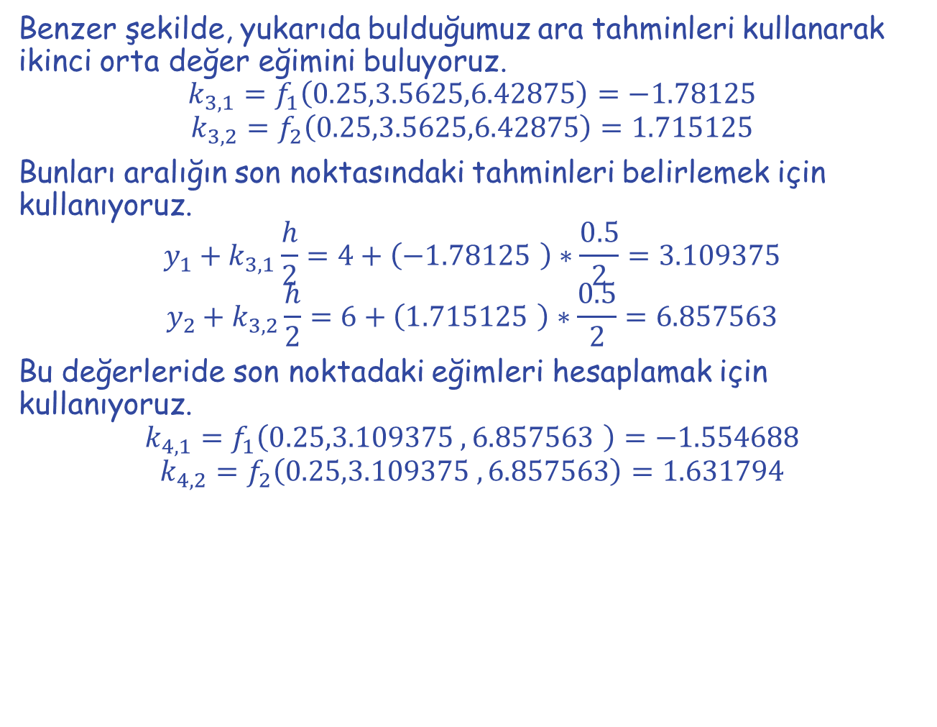
Basit Bir Örnek ile Runge-Kutta Yönteminin Açıklanması
Benzer şekilde, yukarıda bulduğumuz ara tahminleri kullanarak ikinci orta değer eğimini buluyoruz.
$$k_{3,1}=f_{1}\left(0.25,3.5625,6.42875\right)=−1.78125$$
$$k_{3,2}=f_{2}\left(0.25,3.5625,6.42875\right)=1.715125$$
Bunları aralığın son noktasındaki tahminleri belirlemek için kullanıyoruz.
$$y_{1}+k_{3,1}\frac{h}{2}=4+\left(−1.78125 \right)∗\frac{0.5}{2}=3.109375$$
$$y_{2}+k_{3,2}\frac{h}{2}=6+\left(1.715125 \right)∗\frac{0.5}{2}=6.857563$$
Bu değerleride son noktadaki eğimleri hesaplamak için kullanıyoruz.
$$k_{4,1}=f_{1}\left(0.25,3.109375 ,6.857563 \right)=−1.554688$$
$$k_{4,2}=f_{2}\left(0.25,3.109375 ,6.857563\right)=1.631794$$

Slide 21
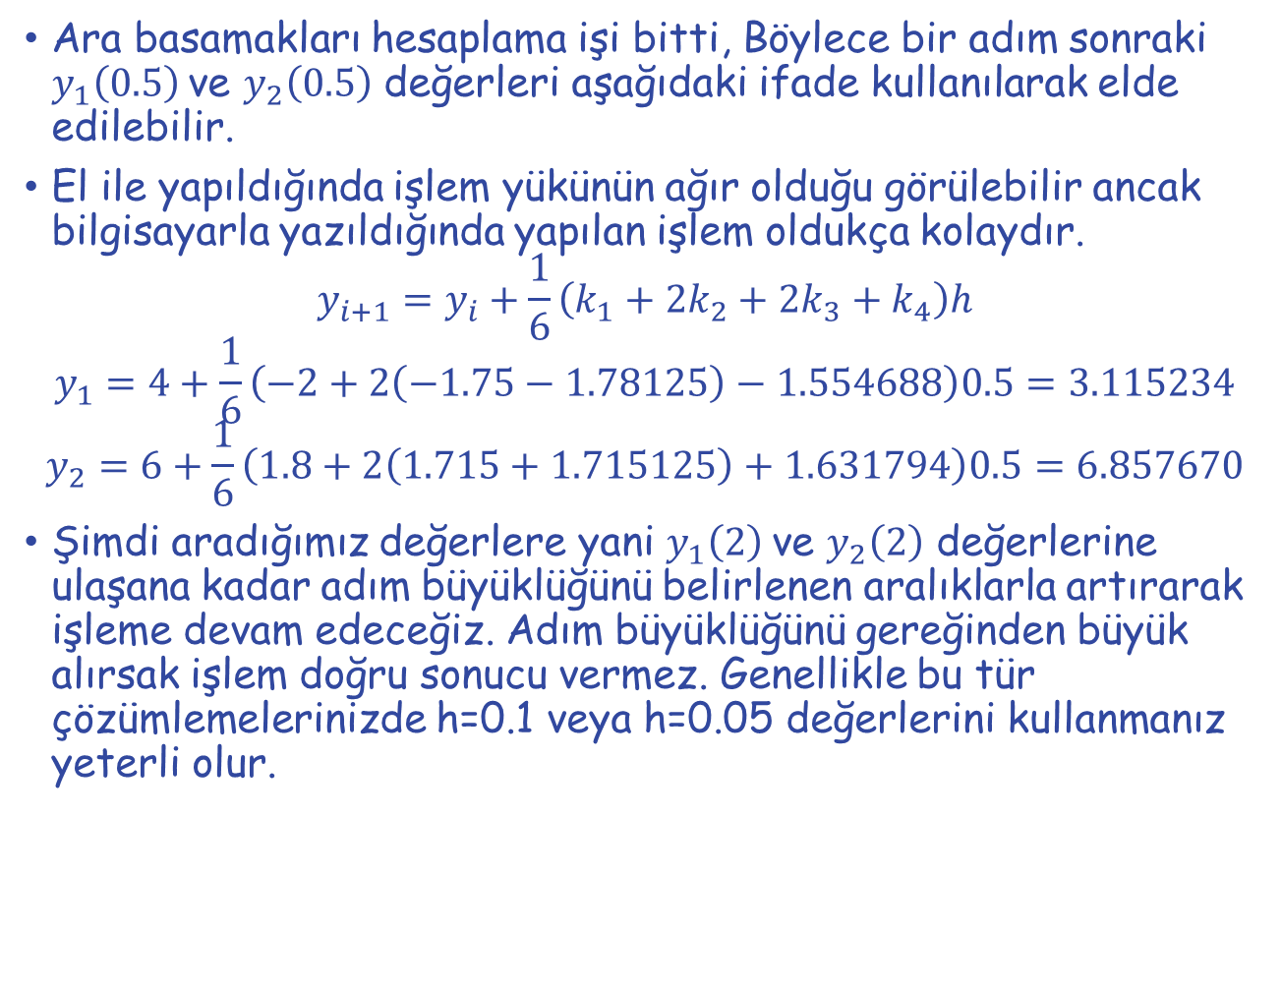
Basit Bir Örnek ile Runge-Kutta Yönteminin Açıklanması
Ara basamakları hesaplama işi bitti, Böylece bir adım sonraki $y_{1}\left(0.5\right)$ve $y_{2}\left(0.5\right)$ değerleri aşağıdaki ifade kullanılarak elde edilebilir.
El ile yapıldığında işlem yükünün ağır olduğu görülebilir ancak bilgisayarla yazıldığında yapılan işlem oldukça kolaydır.
$$y_{i+1}=y_{i}+\frac{1}{6}\left(k_{1}+2k_{2}+2k_{3}+k_{4}\right)h$$
$$y_{1}=4+\frac{1}{6}\left(−2+2\left(−1.75−1.78125\right)−1.554688\right)0.5=3.115234$$
$$y_{2}=6+\frac{1}{6}\left(1.8+2\left(1.715+1.715125\right)+1.631794\right)0.5=6.857670$$
Şimdi aradığımız değerlere yani $y_{1}\left(2\right)$ve $y_{2}\left(2\right)$ değerlerine ulaşana kadar adım büyüklüğünü belirlenen aralıklarla artırarak işleme devam edeceğiz. Adım büyüklüğünü gereğinden büyük alırsak işlem doğru sonucu vermez. Genellikle bu tür çözümlemelerinizde h=0.1 veya h=0.05 değerlerini kullanmanız yeterli olur.

Slide 22
Basit Bir Örnek ile Runge-Kutta Yönteminin Açıklanması

Slide 23
Basit Bir Örnek ile Runge-Kutta Yönteminin Açıklanması
function dydx = ornek(x,y)
dydx = [-0.5*y(1); 4-0.3*y(2)-0.1*y(1)];
Bu scripti kaydediyoruz. Aşağıdaki scripti yazıyoruz.
[x,y] = ode45(@ornek,[0 2],[4; 6]);
plot(x,y(:,1),x,y(:,2),'linewidth',2)
title('Örnek Problemin Grafik Olarak Gösterimi');
xlabel('Konum deðiþimi');
ylabel('y_1 ve y_2');
legend('y_1','y_2')

Slide 24

Mekanizmanın Hareket Denkleminin Sayısal Olarak Çözümü
Şekildeki mekanizma deniz araçlarında kullanılan bir yönlendirme mekanizmasıdır ve Rapson kızağı olarak bilinir. 2 uzvu dümen, 4 uzvu ise eyleme aracı olarak kullanılır. Mekanizma yatay düzlemde çalışmaktadır (yani hareket düzleminde yer çekimi yoktur). Sistem durgunlukta iken $ = 30°$. $t > 0$, olduğunda sisteme sabit $P = 400 N$luk hidrolik kuvvet ve sabit direnç torku $Tr = 1100 Nm$eşzamanlı olarak etkimektedir. Uzuv 3 ve 4’ün ataleti ihmal edilebilecek büyüklüklerdir. $t=1 s$ olduğunda dümenin açısal pozisyonunu $()$ hesaplayınız.

Slide 25
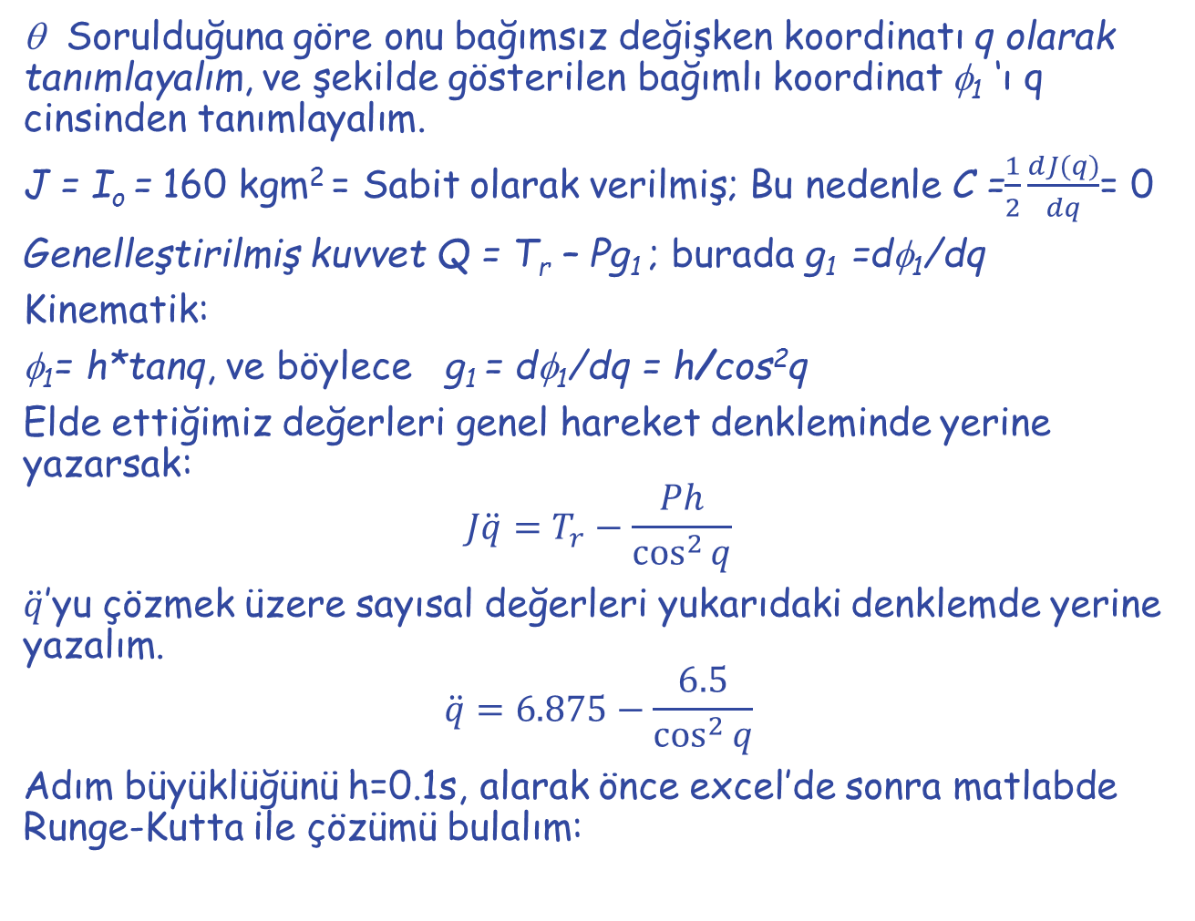
Mekanizmanın Hareket Denkleminin Sayısal Olarak Çözümü
θ Sorulduğuna göre onu bağımsız değişken koordinatı q olarak tanımlayalım, ve şekilde gösterilen bağımlı koordinat φ₁ ‘ı q cinsinden tanımlayalım.
J = I_{o} = 160 kgm² = Sabit olarak verilmiş; Bu nedenle C =$\frac{1}{2}\frac{dJ(q)}{dq}$= 0
Genelleştirilmiş kuvvet Q = T_{r} – Pg₁ ; burada g₁ =dφ₁/dq
Kinematik:
φ₁= h*tanq, ve böylece g₁ = dφ₁/dq = h/cos²q
Elde ettiğimiz değerleri genel hareket denkleminde yerine yazarsak:
$$J\ddot{q}=T_{r}−\frac{Ph}{\cos^{2}{q}}$$
$\ddot{q}$’yu çözmek üzere sayısal değerleri yukarıdaki denklemde yerine yazalım.
$$\ddot{q}=6.875−\frac{6.5}{\cos^{2}{q}}$$
Adım büyüklüğünü h=0.1s, alarak önce excel’de sonra matlabde Runge-Kutta ile çözümü bulalım:

Slide 26
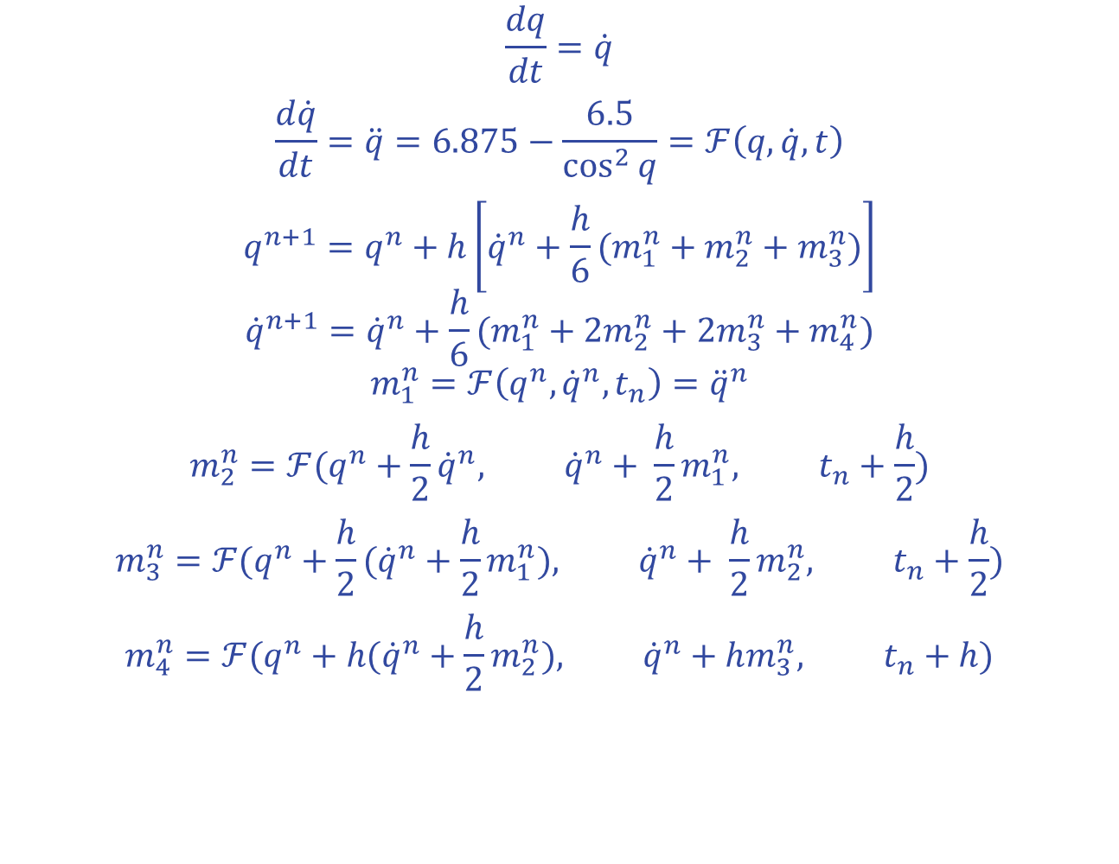
Mekanizmanın Hareket Denkleminin Sayısal Olarak Çözümü
$$\frac{dq}{dt}=\dot{q}$$
$$\frac{d\dot{q}}{dt}=\ddot{q}=6.875−\frac{6.5}{\cos^{2}{q}}=ℱ\left(q,\dot{q},t\right)$$
$$q^{n+1}=q^{n}+h\left[{\dot{q}}^{n}+\frac{h}{6}(m_{1}^{n}+m_{2}^{n}+m_{3}^{n})\right]$$
$${\dot{q}}^{n+1}={\dot{q}}^{n}+\frac{h}{6}(m_{1}^{n}+2m_{2}^{n}+2m_{3}^{n}+m_{4}^{n})$$
$$m_{1}^{n}=ℱ\left(q^{n},{\dot{q}}^{n}, t_{n}\right)={\ddot{q}}^{n}$$
$$m_{2}^{n}=ℱ(q^{n}+\frac{h}{2}{\dot{q}}^{n}, {\dot{q}}^{n}+ \frac{h}{2}m_{1}^{n}, t_{n}+\frac{h}{2})$$
$$m_{3}^{n}=ℱ(q^{n}+\frac{h}{2}({\dot{q}}^{n}+\frac{h}{2}m_{1}^{n}), {\dot{q}}^{n}+ \frac{h}{2}m_{2}^{n}, t_{n}+\frac{h}{2})$$
$$m_{4}^{n}=ℱ(q^{n}+h({\dot{q}}^{n}+\frac{h}{2}m_{2}^{n}), {\dot{q}}^{n}+hm_{3}^{n}, t_{n}+h)$$

Slide 27
Excel ile Çözüm

Slide 28
Matlab ile Çözüm
q0=30*pi/180;qdot0=0;h=0.1;t=[0:h:1];
qsol=zeros(length(t),2);qsol(1,:)=[q0 qdot0];
for i=1:length(t)-1
m1=6.875-(6.5/(cos(qsol(i,1))*cos(qsol(i,1)))); y1=qsol(i,1)+h/2*qsol(i,2);
m2=6.875-(6.5/(cos(y1)*cos(y1))); y2=qsol(i,1)+h/2*(qsol(i,2)+h/2*m1);
m3=6.875-(6.5/(cos(y2)*cos(y2))); y3=qsol(i,1)+h*(qsol(i,2)+h/2*m2);
m4=6.875-(6.5/(cos(y3)*cos(y3)));
qsol(i+1,:)=[qsol(i,1)+h*(qsol(i,2)+h/6*(m1+m2+m3)) qsol(i,2)+h/6*(m1+2*m2+2*m3+m4)];
end
plot(t,qsol(:,1),t,qsol(:,2),'linewidth',2)
title('Dümenin Konum ve Hýz Deðiþimi Gösterimi');
xlabel('Zaman (sn)');
ylabel('$\theta$ ve $\dot{\theta}$','interpreter','latex')
h2=legend('$\theta$','$\dot{\theta}$')
set(h2, 'Interpreter', 'latex');

